Slide 1
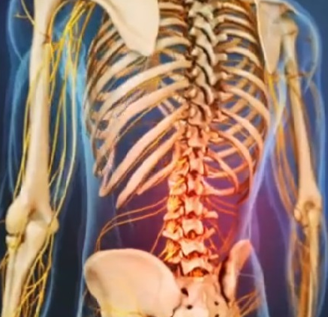
DİSK HERNİSİ

Slide 2
İÇİNDEKİLER:
VERTEBRALARIN YAPISI
DİSK HERNİ NEDİR
DİSK HERNİ ÇEŞİTLERİ
DİSK HERNİ SEVİYELERİ
DİSK HERNİ NEDENLERİ
DİSK HERNİ BELİRTİLERİ
DİSK HERNİ TEŞHİSİ
DİSK HERNİ TEDAVİ YÖNTEMLERİ
DİSK HERNİ FİZYOTERAPİST YAKLAŞIMI
DİSK HERNİ ÖNLEME YOLLARI

Slide 3
VERTEBRALARIN(OMURGA) YAPISI:
Omurga, ense kökünden başlar ve kuyruk sokumunun dibinde biter. Üst üste dizilmiş ve Omur (Vertebra) adı verilen 7 boyun, 12 sırt, 5 bel omuru ve 1 kuyruk sokumu kemiğinden oluşur. Kuyruk sokumu kemiği birbiriyle kaynaşmış beş omurdan oluşur.
Boyun bölgesi Cervical Vertebra ,
sırt bölgesi Thoracal Vertebra veya Dorsal Vertebra, bel bölgesi Lomber Vertebra,
kuyruk sokumu bölgesi de SakralVertebra veya Sakrum olarak isimlendirilir.

Slide 4
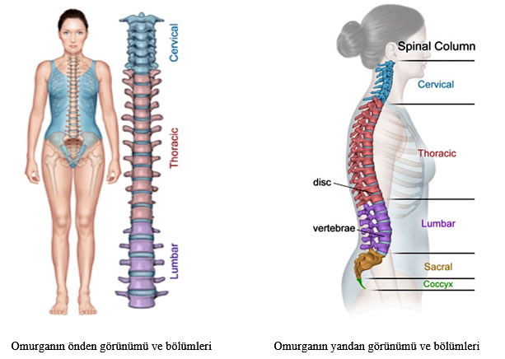

Slide 5
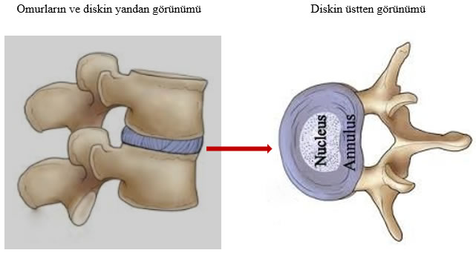
Omurların arasında Disk (intervertebral disk) adı verilen ve omurganın esnemesini, bükülmesini ve şok darbelerini emmesini sağlayan kıkırdağımsı bir yapı bulunur. Disk iki kısımdan oluşur:
Nucleus Pulposus: Kısaca nucleus olarak bilinir. Diskin iç kısmını oluşturur. Su tutma yeteneğine sahip glikoprotein yapısında lif yumağından oluşur. Hacminin % 90’ı sudan oluşur. Bu nedenle esneme, bükülme ve darbeleri emme yeteneğine sahiptir.
Annulus Fibrosus: Diskin dış kısmını oluşturan ve sağlam örülmüş katmanlardan oluşan sert ve çok güçlü bir kılıftır. Bu kısım, nukleusun etrafını sararak bütünlüğünün korunmasını sağlar.Normalde1,5 tonluk bir yüke dayanabilecek sağlamlıktadır.

Slide 6
DİSK HERNİ NEDİR?
Yetişkin omurgasında 33 adet omurbulunmaktadır Her iki omur kemiği arasında yastıkçık görevi gören diskus intervertebralis adı verilen bir adet yapı bulunmaktadır. Bu yapının iç kısmına nukleus pulpozus denir.
Nukleus pulpozus; içinde yaklaşık %80 oranında su bulunan jelatinöz bir yapıdır. Bu yastıkçığın dış kısmını saran sağlam, elastikiyeti kuvvetli bir yapı vardır. Buna annulus fibrozus denir. Diskin dışındaki sağlam yapının yırtılıp, yumuşak jel benzeri yapının dışarı taşmasına da fıtık (disk hernisi) denir. Eğer bu taşan kısım, omur sinirlerine bası yaparsa; ortaya çıkan klinik tabloya disk hernisi hastalığı adı verilir.

Slide 7
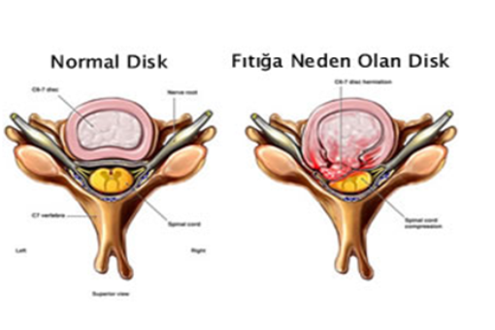

Slide 8
SERVİKAL DİSK HERNİ (BOYUN FITIĞI) :
Boyun bölgesindeki toplam 7 adet vertebra (omur) kemiği vardır. Bu omurlar tıbbi olarak “C1, C2, C3…C7” olarak rapor edilir. Boyun omurlarını diğer omurlardan ayıran en önemli fark foramen transversarium deliklerinin olmasıdır.
C1 ve C2 arasında oluşan eklem hariç diğer bütün boyun omurları arasında disk denilen yapılar vardır. Diskler halka biçiminde kıkırdak (sert annulus) yapılardır ve içerisi jöle kıvamında bir yapı (nucleus pulposus) ile doludur.
Boyunun maruz kaldığı şiddetli travma, boyun kireçlenmelerinin diskte oluşturduğu yıpranma veya yaşlılığa bağlı disk iç sıvısının azalması gibi nedenlerle diskin dış kısmının hasarlanarak iç sıvısının diskten taşması sureti ile omur arasındaki sinir köklerine bası yapması hastalığına servikal disk herni veya boyun fıtığı hastalığı denir.

Slide 9
Boyunda ağrıya duyarlı yapılar
Ligamanlar
Sinir kökleri
İntervertebral disk (anulus fibrosusun dış katları)
Faset eklemleri
Eklem kapsülleri
Kaslar
Dura

Slide 10
I. Mekanik:
Servikal Sprain
Servikal Strain
Servikal Disk Herniasyonu
Servikal Spondiloz
Servikal Spinal Stenoz

